Slide 1
Steganografija na primeru FFT algoritma
Seminarski rad
Studijski program: Računarstvo i informatika
Modul: Softversko inženjerstvo
Mentor: Student:
Prof. dr Bratislav Predić Miljana Zdravković 1611

Slide 2
Sadržaj
Uvod u steganografiju
FFT algoritam
Aplikacija
Rezultati
Zaključak

Slide 3
Uvod u steganografiju
Steganografija je važna tehnika u oblasti informacione sigurnosti koja se koristi za skrivanje informacija unutar drugih podataka na način koji otežava njihovo otkrivanje.
Njena primarna funkcija nije da enkriptuje podatke kako bi ih učinila nečitljivima, već da sakrije samu činjenicu da podaci postoje.
Ova tehnika ima različite primene, uključujući sigurne komunikacije, zaštitu autorskih prava, te skrivanje podataka u medijima poput slika, videa, zvuka i tekstualnih dokumenata.

Slide 4
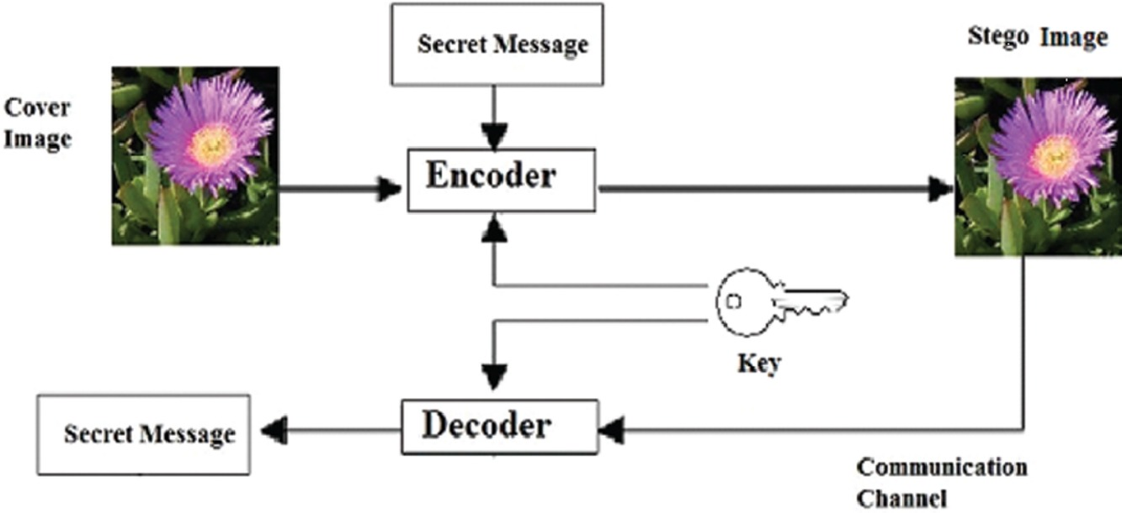

Slide 5
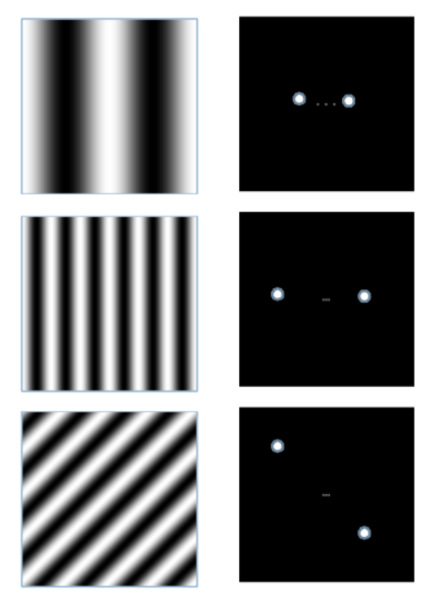
FFT algoritam
Furijeova teorema kaže da proizvoljna funkcija ƒ(x) sa prostornim periodom λ može da se predstavi kao zbir sinusoida.
Drugim rečima, primenom Furijeovog postupka na funkciju ƒ(x) datu u vremenskom ili prostornom domenu, dobija se funkcija F(ν) u frekvencijskom domenu.

Slide 6
Primena u steganografiji
Brza Fourierova Transformacija (FFT):
  FFT je matematički algoritam koji transformiše podatke iz vremenskog domena u frekvencijski domen.
Predstavljanje u frekvencijskom domenu:
  Nakon primene FFT-a, podaci se predstavljaju u frekvencijskom domenu pomoću kompleksnih brojeva. Komponente kompleksnih brojeva predstavljaju različite frekvencije u originalnom signalu.
Manipulacija frekvencijskim komponentama:
  Frekvencijske komponente, tj. vrednosti dobijene primenom FFT-a, mogu se menjati kako bi se sakrili podaci. To uključuje dodavanje, oduzimanje ili zamenu određenih vrednosti.
Inverzna Fourierova Transformacija (Inverse FFT):
  Nakon što su podaci izmenjeni u frekvencijskom domenu, primenjuje se inverzna Fourierova transformacija kako bi se dobili modifikovani podaci nazad u vremenskom domenu.

Slide 7
Faktor modifikacije
Definicija: Faktor modifikacije određuje koliko će izvorni podaci biti promenjeni prilikom umetanja skrivenih informacija. Ovaj faktor je ključan za balansiranje između neprimetnosti umetnutih podataka i njihove otpornosti na otkrivanje ili gubitak.
Vrednost: Faktor modifikacije može imati različite vrednosti, zavisno od algoritma. Viši faktor obično znači da su promene u originalnim podacima (npr. pikselima slike) vidljivije, dok niži faktor znači da su promene suptilnije, ali možda i manje otporne na smetnje ili gubitak.

Slide 8
Aplikacija
WinForms (Windows Forms) je GUI framework koji je deo .NET-a i koristi se za izgradnju desktop aplikacija za Windows operativni sistem.
MathNet.Numerics
System.Drawing.Imaging
System.Numerics

Slide 9
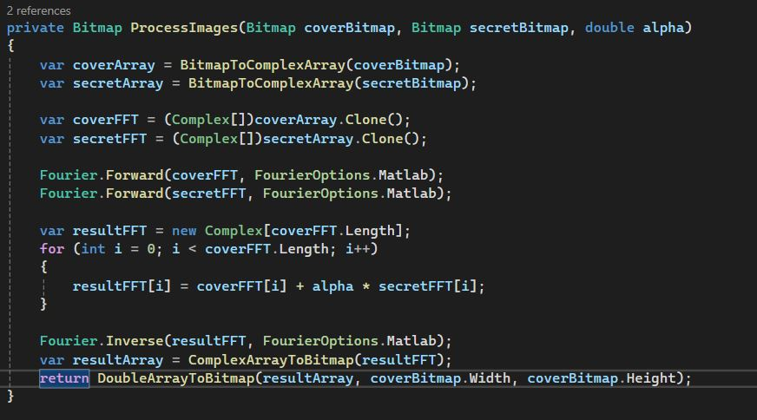
Aplikacija

Slide 10
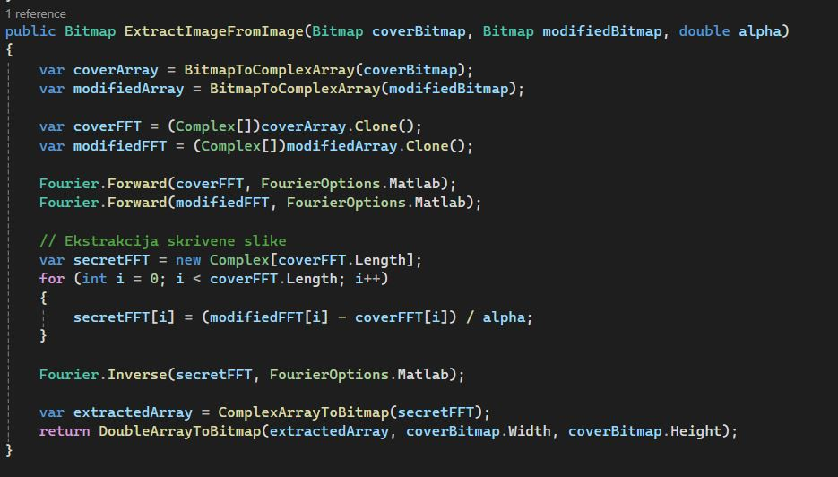


Slide 11
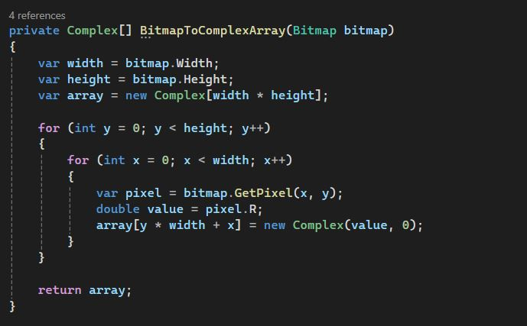

Slide 12
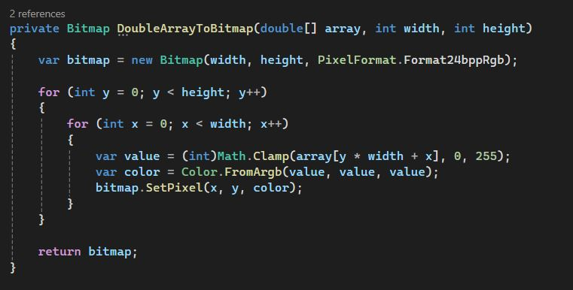

Slide 13
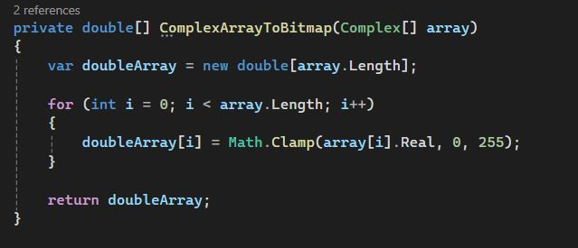

Slide 14
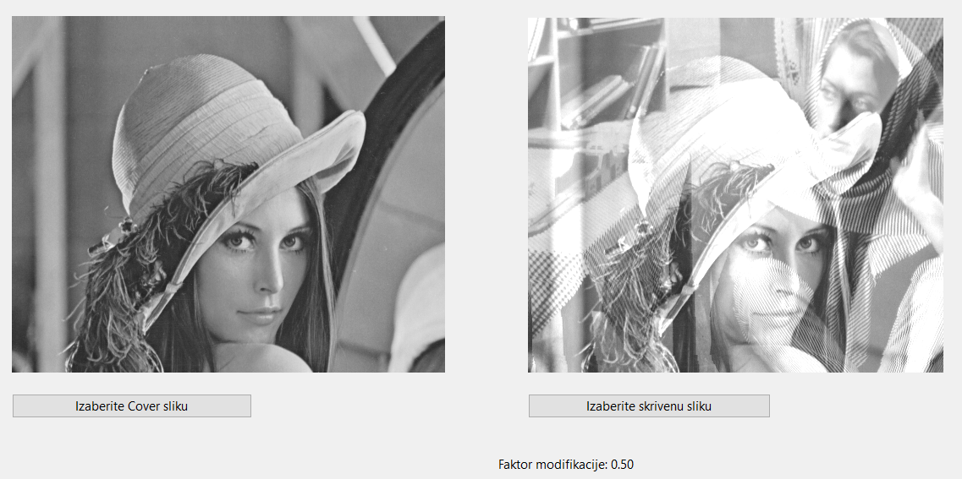
Rezultati

Slide 15
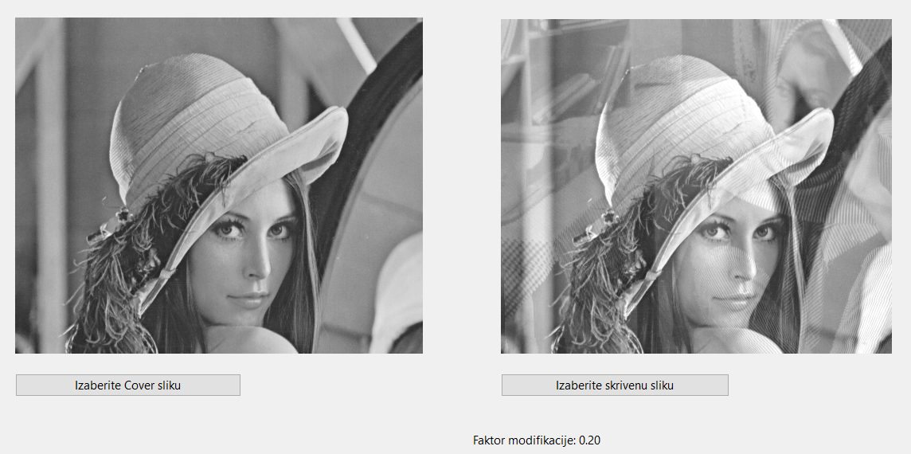

Slide 16
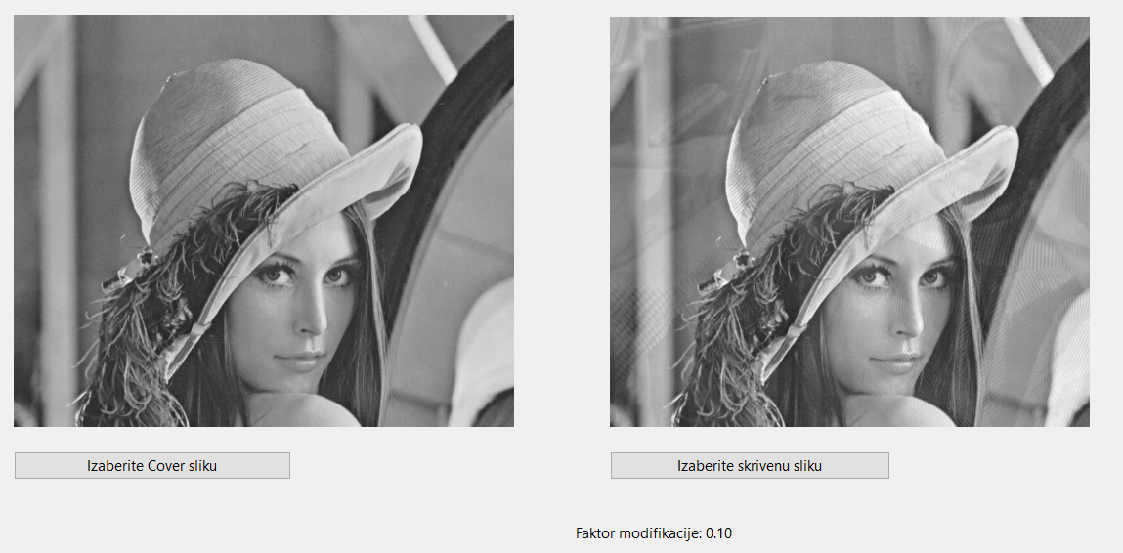

Slide 17
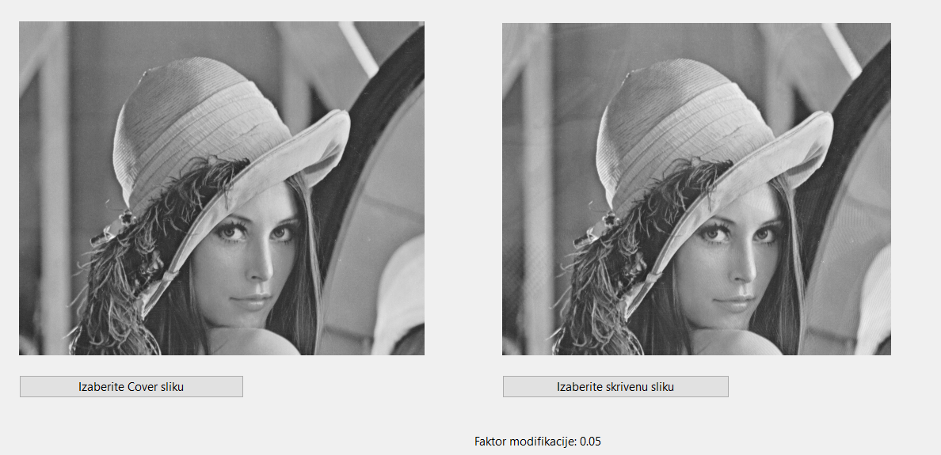

Slide 18
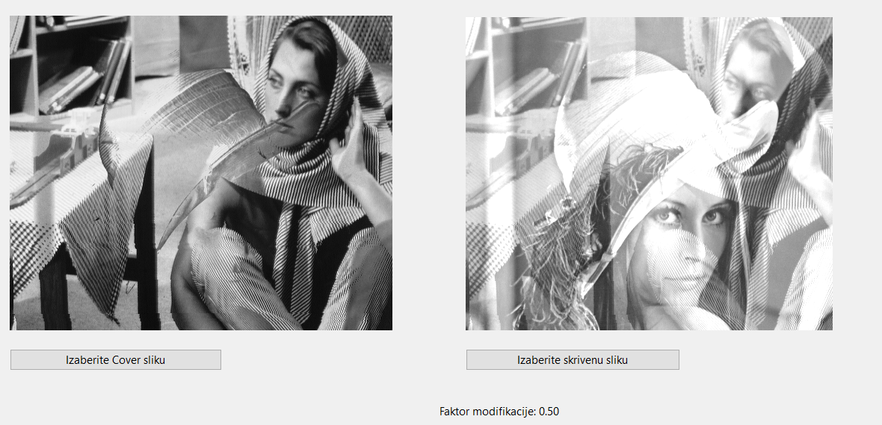

Slide 19
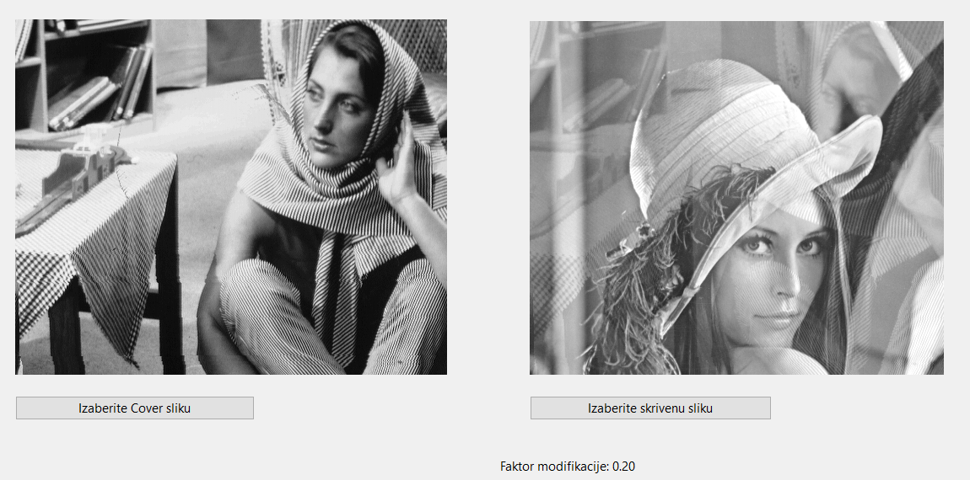

Slide 20
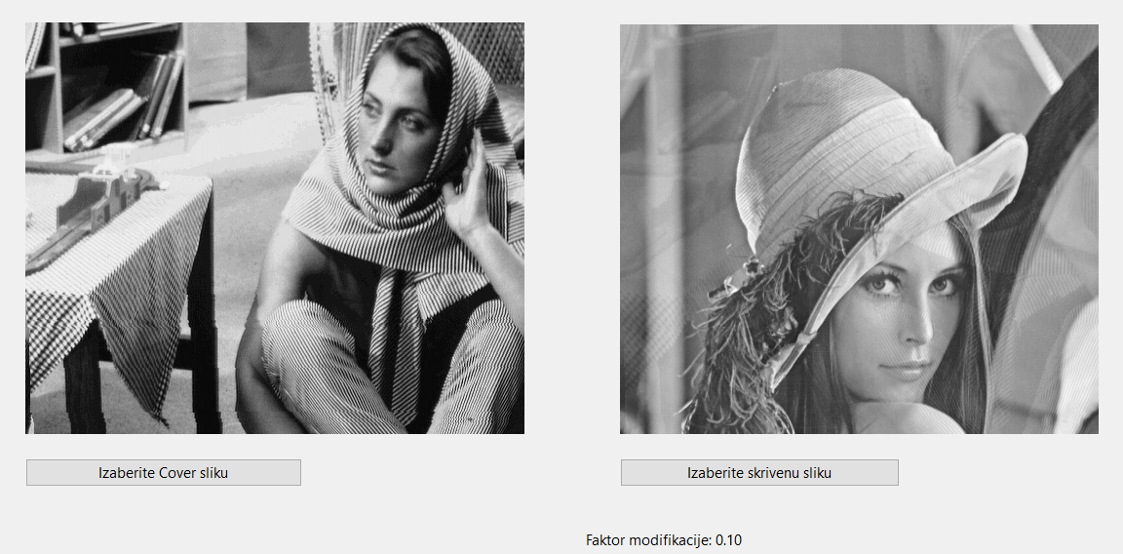

Slide 21
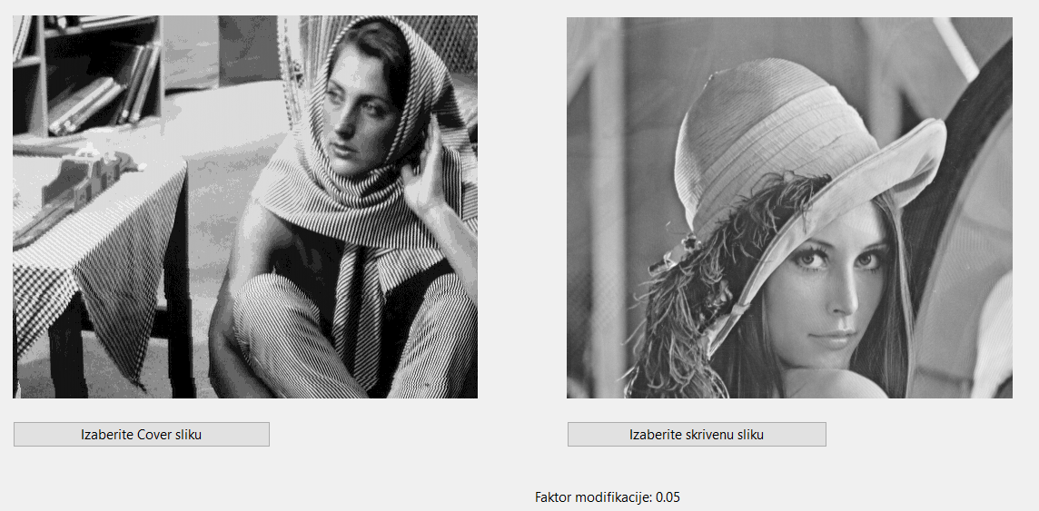

Slide 22
Zaključak
Manji faktor modifikacije
  Ovo znači da je šum u originalnoj slici gotovo neprimetan, ali takođe se skriva manja količina podataka, što može ograničiti kvalitet izvučene slike. Kvalitet izvučene slike takođe može biti lošiji jer promenjeni bitovi ne prenose dovoljno informacija da bi sakrili detalje sakrivene slike.
Veći faktor modifikacije
  Kada koristimo veći faktor modifikacije, menjamo više značajnih bitova svakog piksela, što nam omogućava da sakrijemo više podataka. Međutim, ovde dolazi do problema: više značajnih bitova znači veću promenu u originalnoj slici, što uvodi vidljiv šum. Originalna slika postaje iskrivljena, a šum se povećava proporcionalno broju promenjenih bitova.Izvučena slika (slika koju pokušavate da sakrijete) može imati više šuma, jer informacije koje se sakrivaju postaju manje precizne zbog prekomerne promene piksela u originalnoj slici. To znači da može doći do izobličenja kada pokušate da je izvučete.

